Slide 1




Slide 2










Slide 3

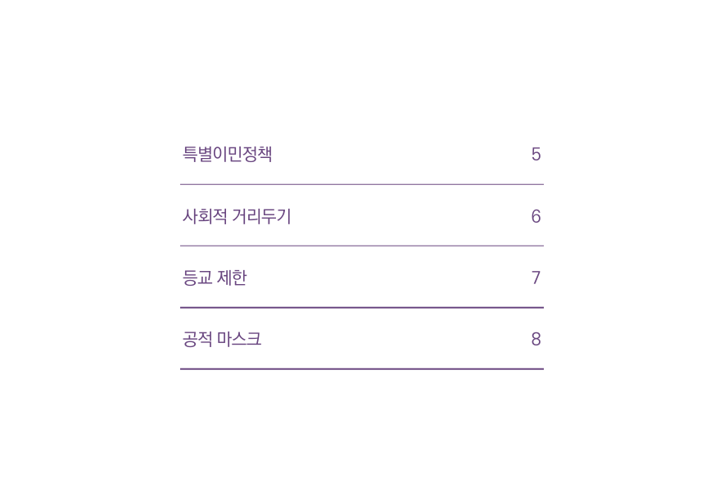

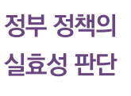
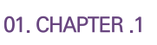
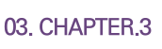



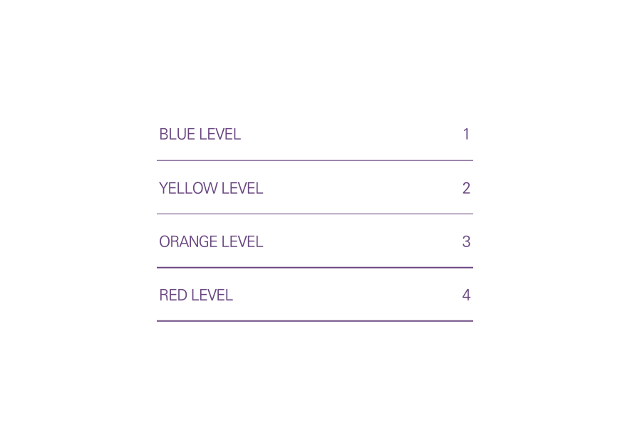
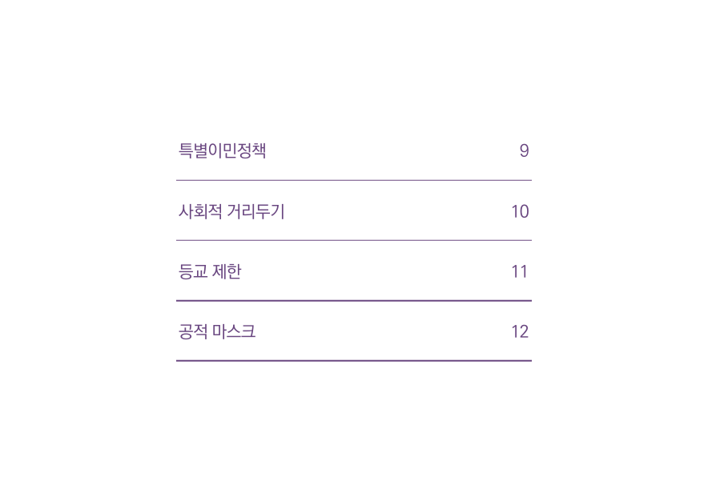



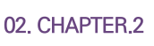


Slide 4




Slide 5









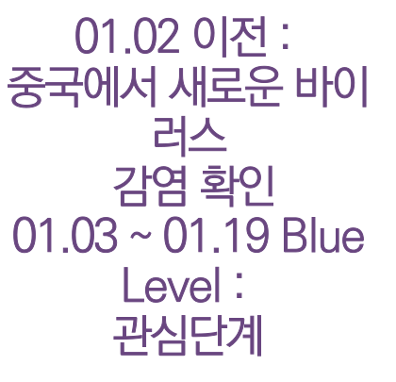
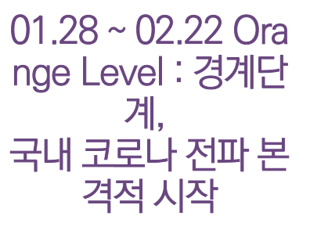
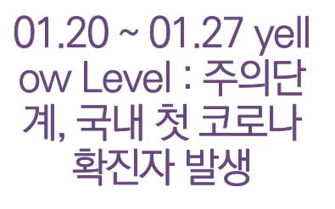
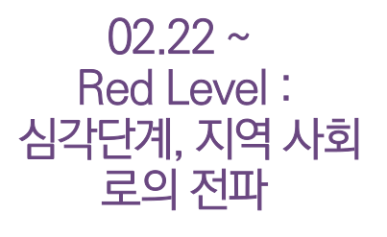

Slide 6




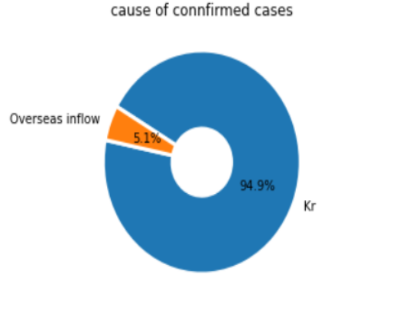
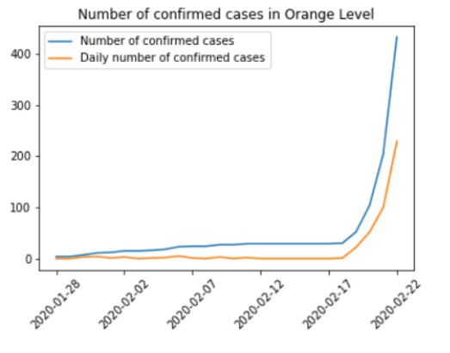
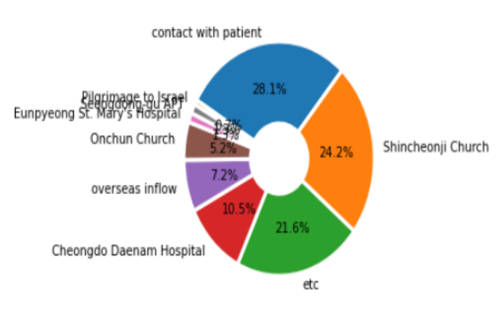

Slide 7



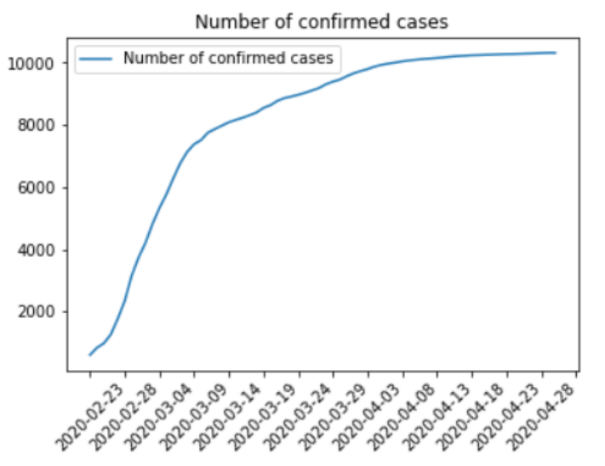
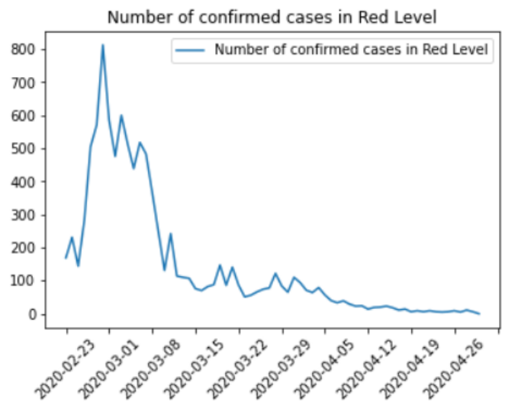

Slide 8


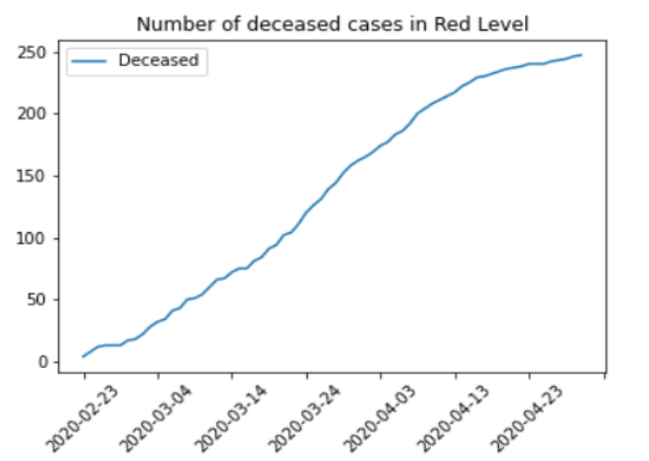
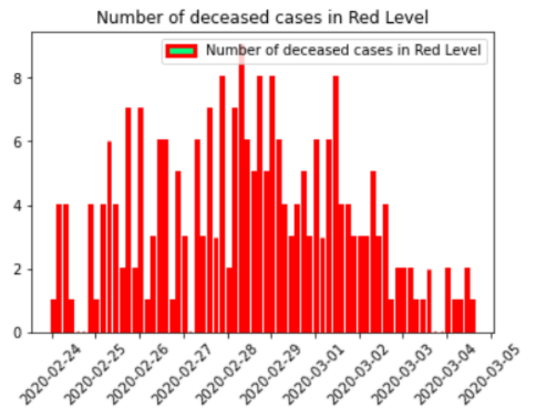



Slide 9




Slide 10
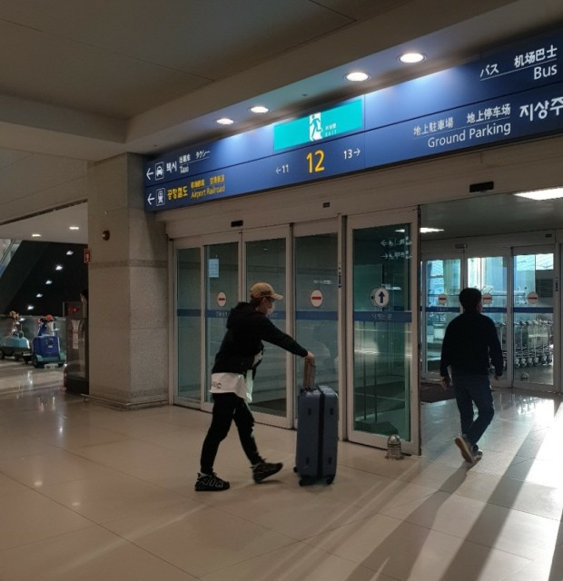
특별 이민 절차 정책의 효과에 대하여

Slide 11
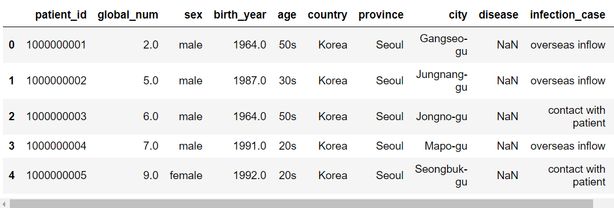
특별 이민 절차 정책의 효과에 대하여
해외 입국자 를 중점으로 조사했기 때문에 infection_case에서 해외 유입만을 보고 정함
서울시 데이터에서는 특정국가가 여러 번 걸쳐 나오는 경우 아시아,유럽으로 묶음

Slide 12
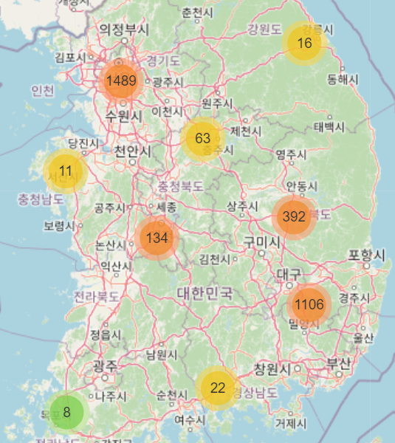
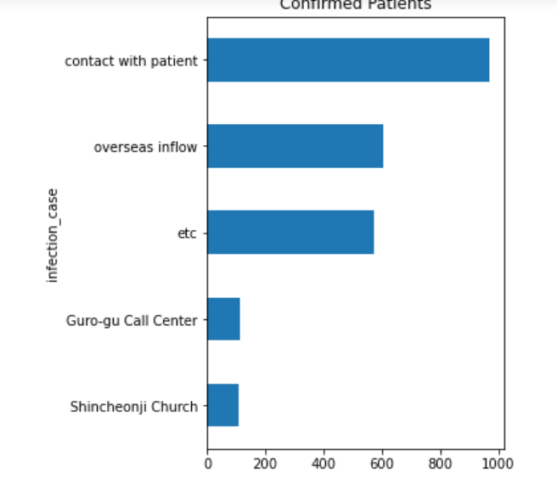
특별 이민 절차 정책의 효과에 대하여
한국 전체 확진자수
한국 전체 확진자 중 감염 경로

Slide 13
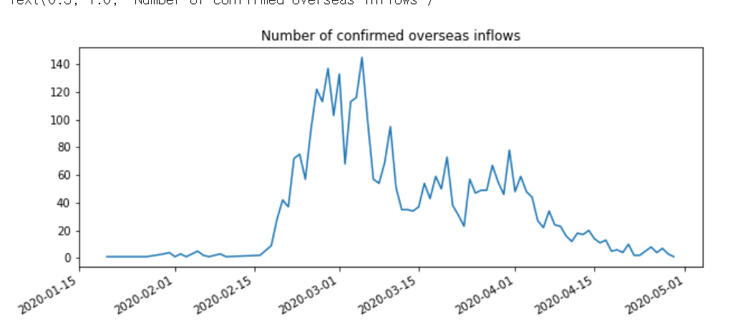
특별 이민 절차 정책의 효과에 대하여
해외 유입 확진자 일자별 그래프

Slide 14
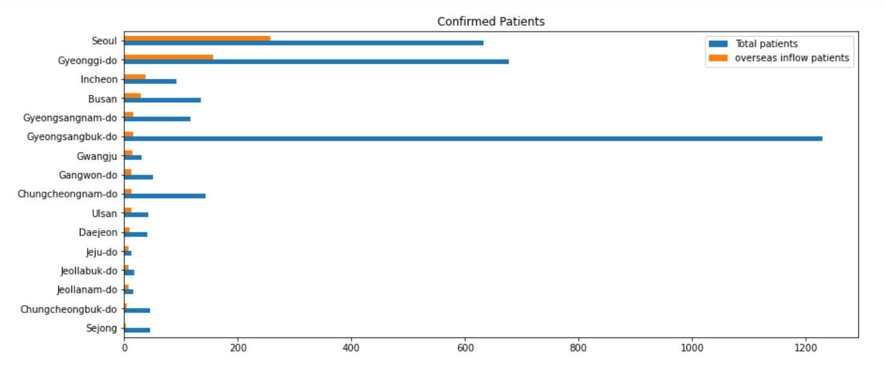
특별 이민 절차 정책의 효과에 대하여
도시별 해외 유입자 현황

Slide 15
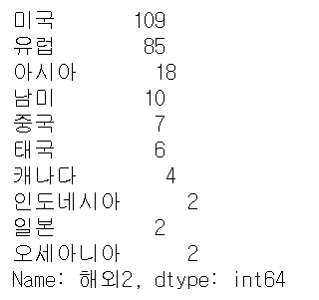
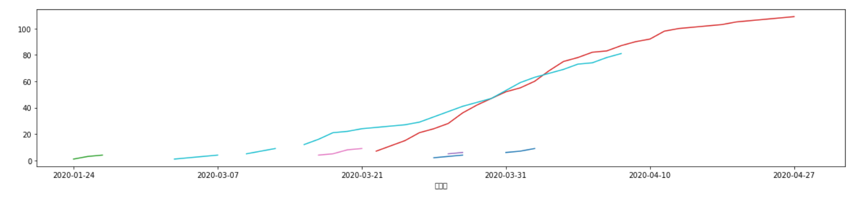
특별 이민 절차 정책의 효과에 대하여
서울 나라별 확진자 현황

Slide 16
특별 이민 절차 정책의 효과에 대하여
결론
3월부터 시작된 특별 입국 절차로 인해서 증가된 그래프가 보였으나 4/1일 기점으로 해외 유입이 줄어들었으며 서울에서 제일 많이 발생되었다.

Slide 17
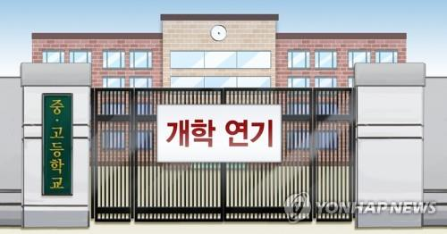
개강 연기 정책의 효과에 대하여

Slide 18
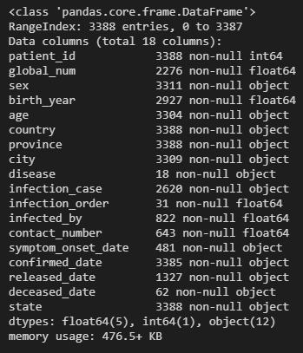
개학 연기 정책의 효과에 대하여
개학 연기는 학생들을 겨냥한 정책이기 때문에 확진자들의 나이에 집중
총 84개의 결측값이 존재하고, 이를 다른 값으로 대체가 불가능하다고 판단하여 제거 후 진행
또한 확진 날짜가 결측인 3건에 관해서도 제거하고 진행

Slide 19
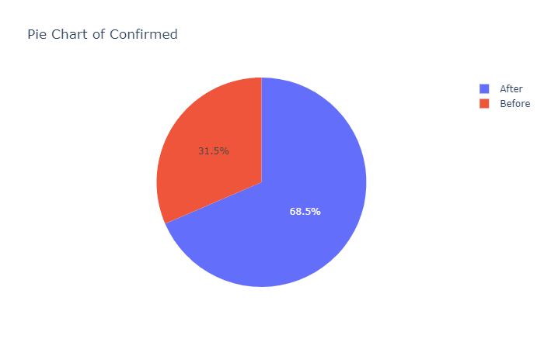
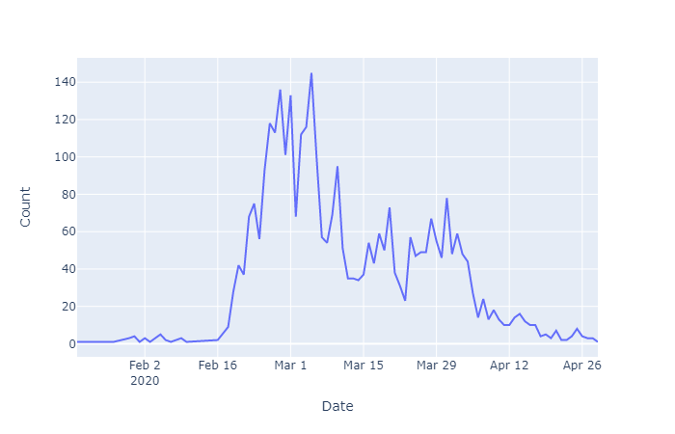
개학 연기 정책의 효과에 대하여
개학 시기 전 후에 확진자 수 비교

Slide 20
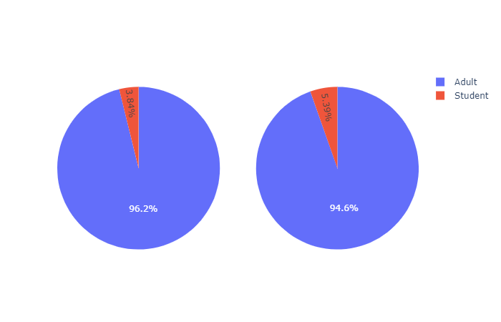
개학 연기 정책의 효과에 대하여
개학 연기 후 확진자 비율 차이
3월 2일 이전
3월 2일 이후

Slide 21
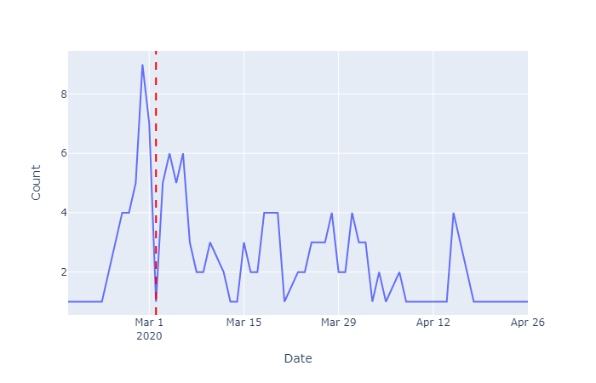
개학 연기 정책의 효과에 대하여
개학 연기 후 학생 확진자 수

Slide 22
개학 연기 정책의 효과에 대하여
결론
효과는 미미하였다
놀러다니느라 바빴을 것으로 예상되는데, 발빠르게 대면 강의로 전환하는 것이 효과가 있지 않았을까 한다.

Slide 23

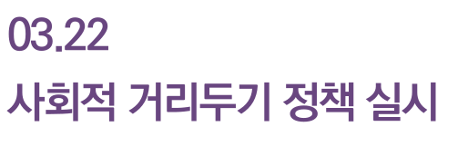

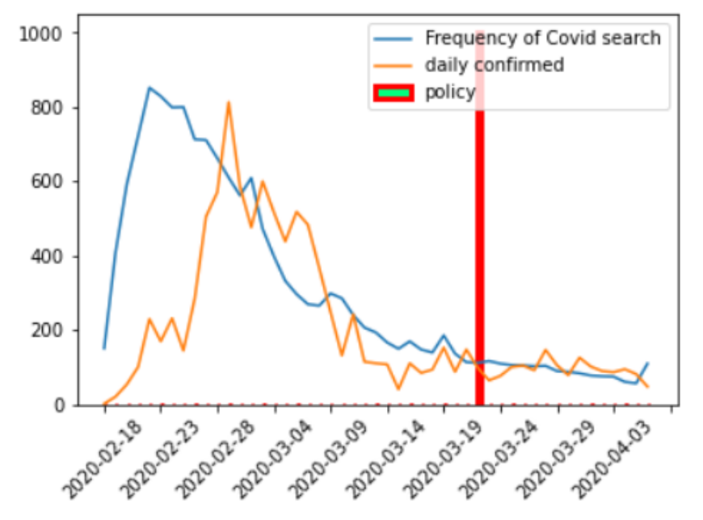




Slide 24

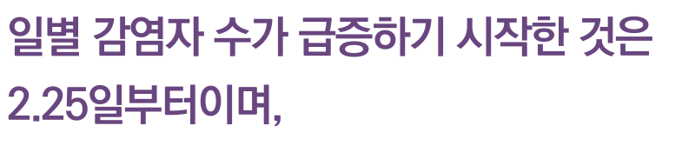

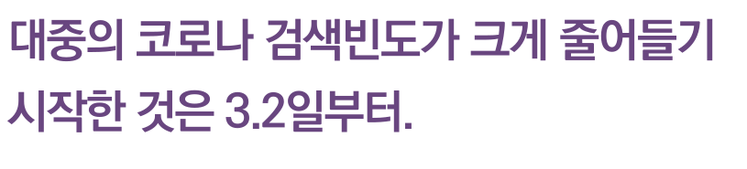
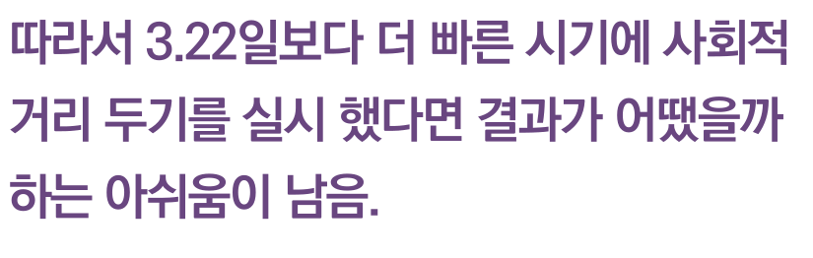

Slide 25

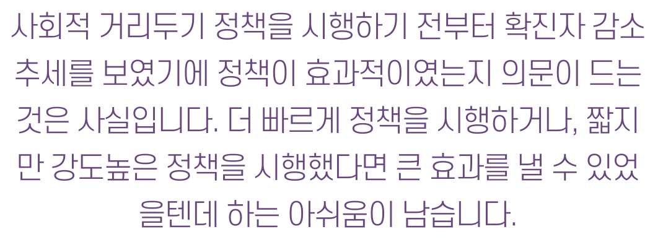

Slide 26

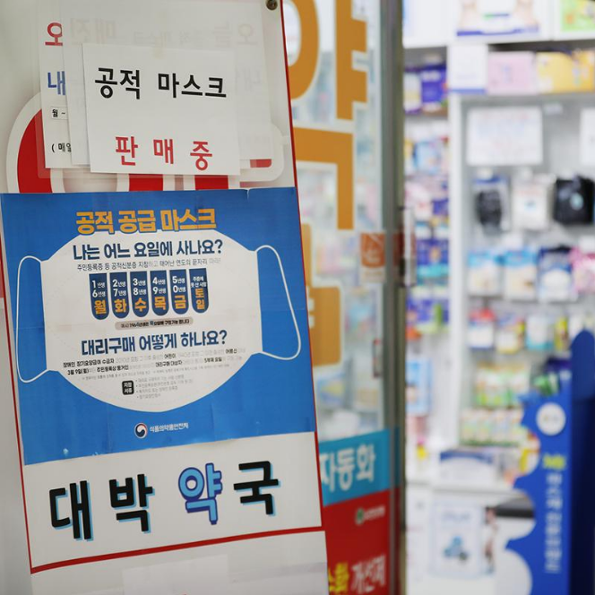




Slide 27




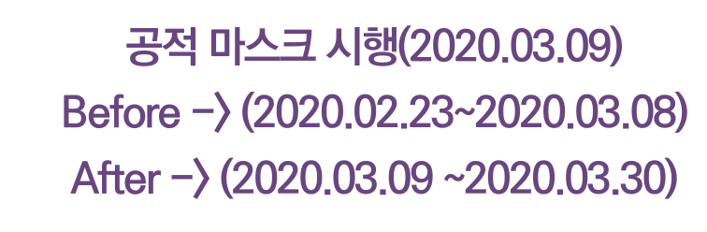


Slide 28


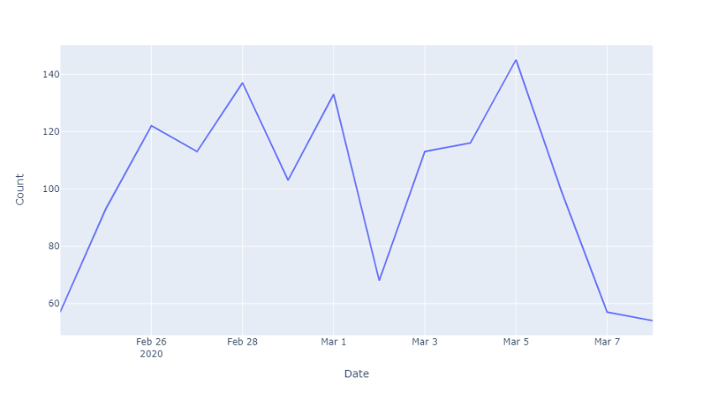
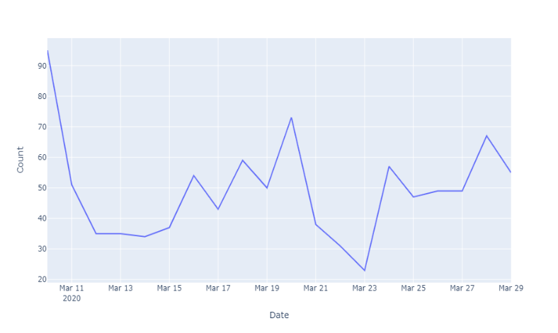

Slide 29

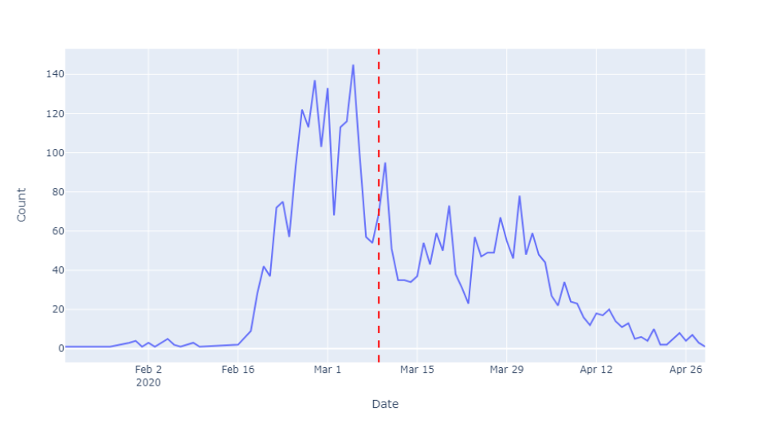

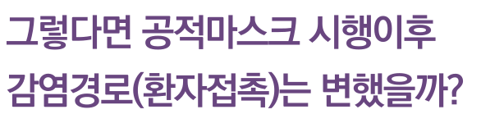

Slide 30

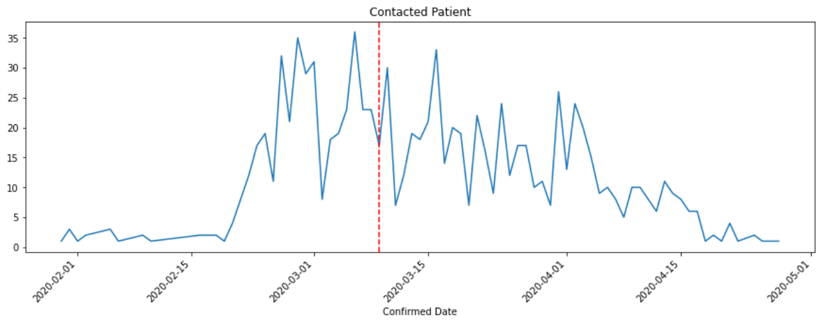
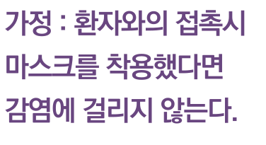

Slide 31
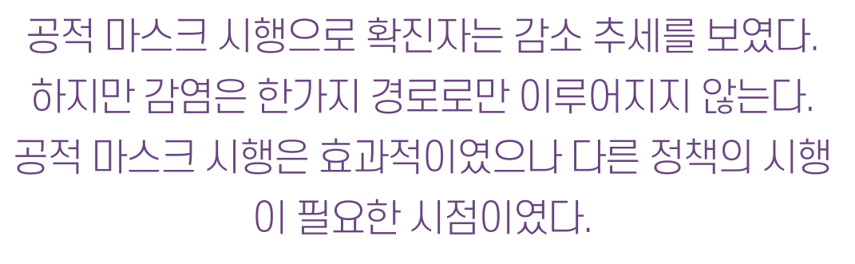

Slide 32



Slide 33








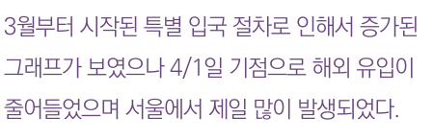
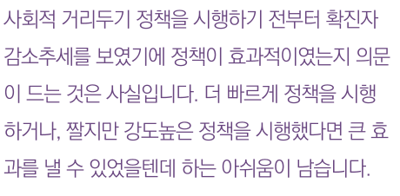
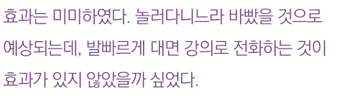


Slide 34







